Slide 1
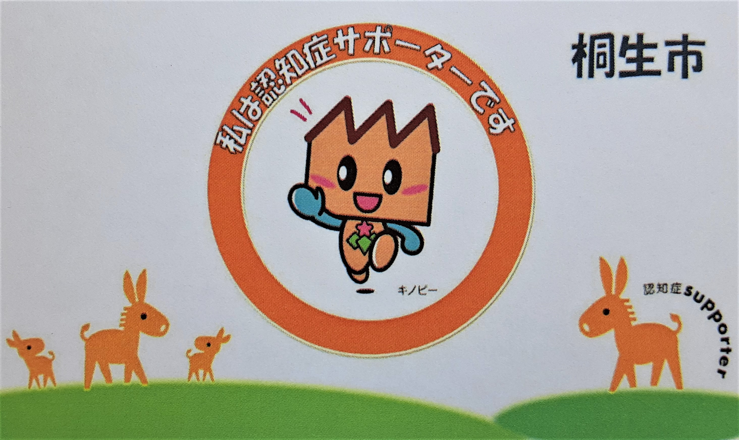
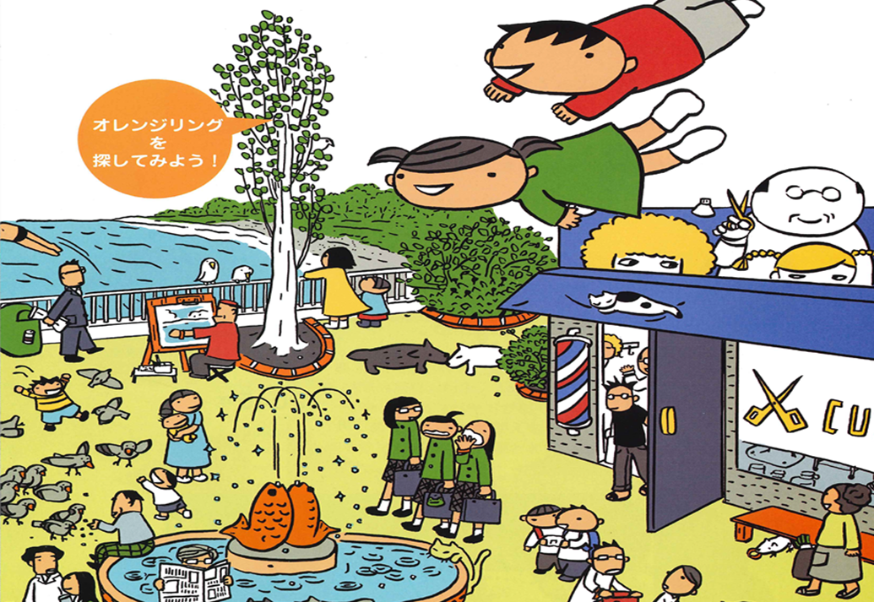
小学生版
にん ち しょう
認知症 ってなあに？
桐生市キャラバン・メイト連絡会
Notes:
【講座を45分間で行う場合の目安となる時間配分記載】
・スライド1～6を約10分程度で伝える
・スライド7～12を約15分程度で伝える
・スライド13～16を約15分程度で伝える（スライド17～21は時間に応じて活用）
・スライド22を約5分程度で伝え終了（スライド23～27は時間に応じて活用）
※このパワーポイント資料を必ず活用し講座を行ってくださいというものではありません
※このパワーポイント資料の内容は、基本的に「認知症サポーター養成講座小学生講座副読本」から出典しており、スライド右上にページ数を記載しています
※スライドの一部活用や差し替え等を行う場合は、スライド右下の出典の取り扱いにご注意ください
※ノート内コメントの●は、アニメーションを使うおおよそのタイミングです
※ノート内コメントの太字や( )については、補足やたとえ話、出典、講座時間に応じて活用いただくページ等になっています
（自己紹介）
キャラバンメイトの○○です。普段は～～～～というところで働いています。
キャラバン・メイトと言うのは、認知症のことを知ってもらい、一人でも多くの人に認知症サポーターになってもらうことを目的として活動をしています。
「認知症サポーター」というのは、特別なことをする人ではなく、
認知症のことを知って、認知症の方とその家族を、温かく見守ることがスタートで、
応援者と思っていただけるといいと思います。
本日は、認知症のことを知ってもらうために・・・

Slide 2
.
きょう お話しする ないよう
こう わりあい
◎ 日本と桐生市の高れいしゃの割合
にんちしょう
◎「認知症」ってなんだろう
にんちしょう かた
◎ みんなで「認知症」の方をささえよう
きょう にんちしょう
◎ 今日から「認知症サポーター」
Notes:
＜今日お話しする内容＞
・日本と桐生市の高齢者の割合
・認知症ってなんだろう
・みんなで認知症の方をささえよう
・今日からみなさんも認知症サポーター
をお話ししたいと思います。

Slide 3
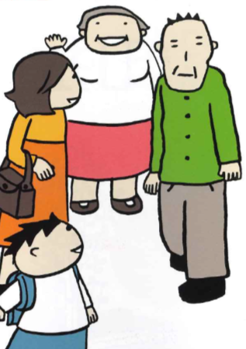
は じ め に
2ﾍﾟｰｼﾞ
◎日本は、世界がこれまで経験したことのない
「ちょう高れい社会」といって高れいしゃの人の数がとても
多くなっています。
にん ち しょう こう
◎認知症は高れいになるほどなりやすくなります。
にん ち しょう のう びょうき
◎「認知症」は「脳」の病気によるものです。
でも、みんなで助けあうことができれば、
認知症の方もその家族も安心して暮らすことができます。
Notes:
（右上の四角は、テキストのページです）（2ページです）
今、日本は、世界がこれまでに経験したことのない「超高齢社会」といって高齢者の人の数がとても多くなっています。
ここで、1つ質問です。
「じゃ、高齢者って何歳から高齢者でしょうか」
（少し間をおいて）
長生きすることは、とても素晴らしいことですが、●「認知症」は、高齢になるほどなりやすいと言われている●脳の病気によるものです。
もう1つ皆さんに質問です。
「認知症」って言葉を聞いたことがありますか？
「認知症」って聞いてどのようなイメージがありますか？
（少し間をおいて）
う～ん・・・難しいですよね。
ある研究では、2025年には65歳以上の5人に1人は「認知症」になるという研究結果もあります。
しかも「認知症」の方の割合はどんどん高くなると予想されていて、みんながお父さん、お母さんぐらいの年（30～40代）になる頃には、高齢者の人の数が今よりももっと増えると言われています。
…ということは、超高齢社会の日本では、高齢になった時の不安の1つが「認知症」と言えるかもしれないですね。
●でも、みんなが「認知症」を正しく理解し、助け合い、認知症の方もその家族も安心して暮らせる町を創るために「認知症サポーターキャラバン」というものがあり、私たちのようなキャラバン・メイトがいます。
今日、一緒に勉強して「自分たちに何ができるか」をちょっと考えてみましょう。
ところで、

Slide 4
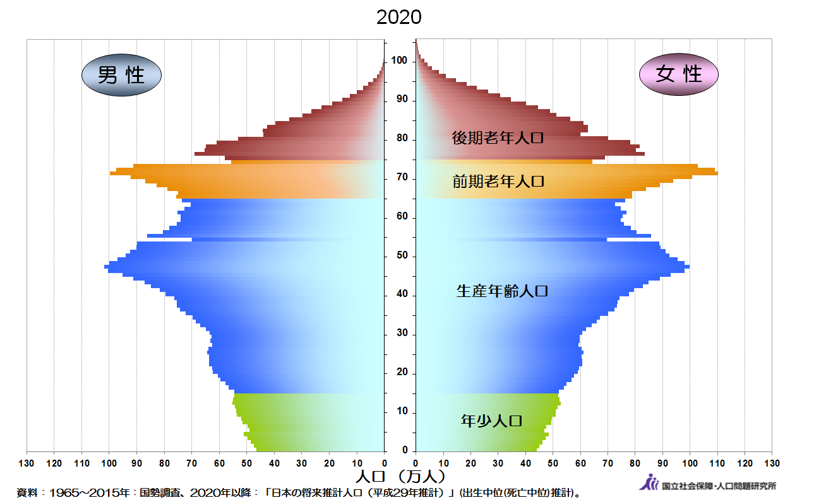
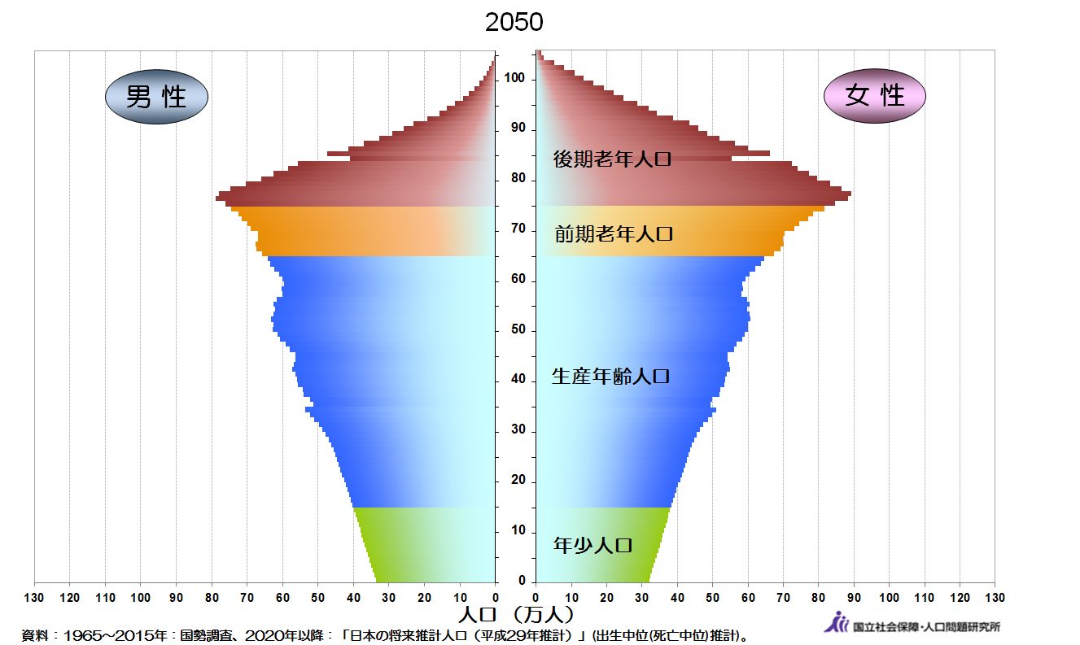
こう わりあい 日本の人口と高れいしゃの割合
2ﾍﾟｰｼﾞ
みなさんがおとなになるころ、2050年の日本の人口
2020年
2050年
約30年後の
みなさん
40さいくらい
みなさんが、おとなになるころは、約2.7人に1人が65さい以上の高れいしゃに
なるとよそうされています。
出典：国立社会保障・人口問題研究所ホームページ （https://www.ipss.go.jp/）
Notes:
（テキストの2ページです）
最初にお話ししたとおり、日本は、超高齢社会をむかえています。
このグラフは、日本の人口を表しています。
（1つのグラフに対して左は男性、右は女性を表していて、縦軸が年齢（下が0歳～上が100歳）、横軸が人数を表しています。）
現在、日本の人口は、約1億2千7百万人います。そのうち65歳以上の高齢者の割合が28.9％で、約3.5人に1人が高齢者です。
（割合としてはこの教室の 人に１人以上が高齢者ですね。）
また、日本という枠で考えた場合、皆さんが40歳くらい（大人）になるころには、約2.7人に1人が高齢者になると推測もあります。
つまり、グラフの左と右を見比べた時、若い人が減り、高齢者がどんどん増えていくということがわかりますね。
じゃ、皆さんの住む桐生市はというと・・・
（人口ピラミッドの推移は下記から出典しています）
出典：国立社会保障・人口問題研究所ホームページ （https://www.ipss.go.jp/）
※必要に応じて画像変更を行ってください

Slide 5
こう わりあい 桐生市の人口と高れいしゃの割合
約2.7人に1人
高れいしゃ
・2022年の桐生市の高れいしゃ人口は38,361／103,976人
・高れい化率が、36.89％と群馬県（ぐんまけん）12市ある中で1番高い
高齢化率
33.65％
高齢化率
29.89％
高齢化率
34.13％
高齢化率
41.71％
高齢化率
42.22％
高齢化率
34.59％
16,905
16,642
高齢化率
41.84％
15,982
12,602
11,104
11,969
9,476
高齢化率
51.34％
7,767
4,689
5,257
5,690
5,680
3,250
1,529
4,778
4,140
785
出典：桐生市役所ホームページ（「R5.4.1桐生市区別人口構成」をグラフ化）
Notes:
2025年（令和7年）には、高齢化率が37.3％となり約2.7人に1人が高齢者、
2040年（令和22年）には、高齢化率が44.8％となり約2人に1人が高齢者と予測されている。
（桐生市の人口と高齢化率は、下記から情報を得てグラフ化しています）
出典：桐生市役所ホームページ（「桐生市区別人口構成」をグラフ化）
第1圏域…（包括山育会：1・2・9・10・14区）
第2圏域…（包括社協：3・4・5・8区）
第3圏域…（包括菱風園：6・7・17区）
第4圏域…（包括ユートピア広沢：11・13区）
第5圏域…（包括思いやり・黒保根：16・22区）
第6圏域…（包括にいさと：19・20・21区）
第7圏域…（包括のぞみの苑：15区）
第8圏域…（包括神明：12・18区）

Slide 6
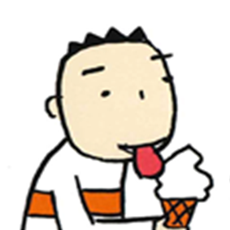
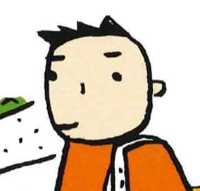
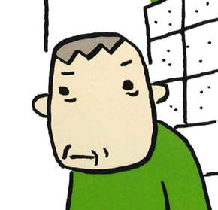
こう からだ 高れいになると身体はどうかわる？
子供
大人
高齢者
◎目が見えにくくなります（ものがかすんだり、小さな字が読みづらいなど）
◎耳が遠くなります（高い音が聞き取りにくい）
◎しわがふえ、かみの毛の色が白くなります
◎いたみや温度（おんど）を感じにくくなります
◎病気（びょうき）になりやすくなります
◎ケガやキズがなおりにくくなります
◎忘れっぽくなり、一度聞いたことを覚えることが出来なくなります
などのいろいろな変化（へんか）が起こり、高れいになるほど
認知症（にんちしょう）になりやすくなります。
Notes:
【スライド1～6を約10分程度で伝える（目安）】
高齢になると身体が、変わっていきます。
例えば
「目が見えにくくなる」
「耳が遠くなる」
「しわが増える」
「痛みや温度を感じにくくなる」
「病気になりやすくなる」
「けがや傷が治りにくくなる」
「忘れっぽくなる」
「一度聞いたことを覚えることが出来なくなる」
といった若い時に比べて筋肉の量が減ったり、病気をはね返すパワーや傷を治す力が弱ってくるなど、色々なことが変わってきます。
●そしてもちろん高齢になるほど、認知症になりやすくなります。
では、認知症になるとどんなことが起きるのでしょうか？見て行きましょう。

Slide 7
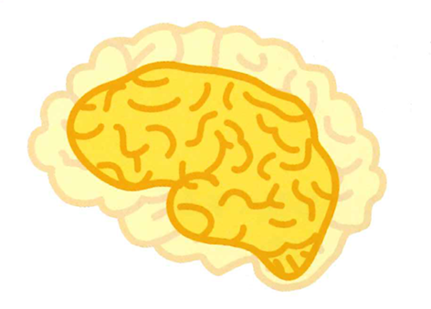
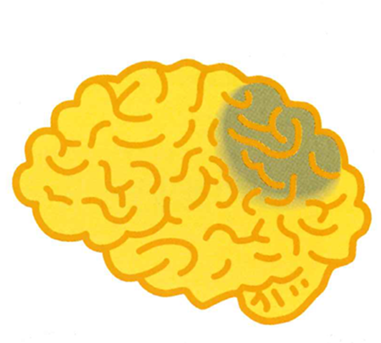
にんちしょう 認知症って何だろう！？
3ﾍﾟｰｼﾞ
のう
健康な脳
のう
アルツハイマー病の脳
のう にんちしょう のう
脳血管性認知症の脳
脳の細ぼうが死んで脳全体がちぢんでしまう
血管がつまって一部の細ぼうが死んでしまう
出典：認知症サポーターキャラバン 認知症サポーター小学生養成講座副読本
Notes:
（テキストの3ページです）
「認知症」は、いつ誰がなってもおかしくない「脳」の病気によるもので、高齢になるほどなりやすいと言われています。
認知症は、色々なことが原因（病気、事故など）で脳の細胞が死んだり、働きが悪くなったために、色々な障害が起こり（脳がいつも通りに働かなくなり）、生活する上で今まで出来ていたことなどが出来なくなったりして、生活（暮らし）しづらくなる状態を言います。
（また、認知症を引き起こす病気は、70種類以上あると言われています）
健康な脳と認知症の方の脳を見比べてみましょう。
一番、左は、健康な脳です。
じゃ、認知症の方の脳ってどんなだろう。
左の健康な脳と違って真ん中の脳は、脳の細胞が死んでしまったために脳全体が小さくなっています。アルツハイマー病（いわゆるアルツハイマー型認知症）の脳です。
一番右の脳は、血管がつまったりして一部の細胞が死んでしまっています。これは、脳血管性認知症の脳です。
じゃ、そうなるとどのような症状が出てくるでしょうか。
見て行きましょう。

Slide 8
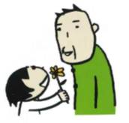
にんちしょう 認 知 症になるとおこること
3ﾍﾟｰｼﾞ
脳（のう）の細ぼうが死んでしまうことによって直せつおこるしょうじょう
治らない
中核（ちゅうかく）しょうじょう
たとえばこんなことが
●おぼええられない… ●すぐ忘れてしまう…
●時間や月日、場所、人がわからなくなる…
●考えるスピードがおそくなる… ●新しい機械が使えなくなる…
まわりの人の助けがあればよくなります
せいかくやかんきょう、心の状態によって出るしょうじょう
行動・心理しょうじょう（BPSD）
たとえばこんなことが
●元気がなくなる… ●「ものをとられた」と思いこむ…
●道に迷って家に帰れない…
出典：認知症サポーターキャラバン 認知症サポーター中学生養成講座副読本
Notes:
（テキストの3ページです）
認知症になると
●脳の細胞が死んだり、働きが悪くなってしまったために直接起こる症状のことを「中核症状」言います。覚えられないやすぐに忘れてしまう等の症状があり、今の医学では、治すことが出来ないと言われています。
また、人間は、とても複雑に出来ていて、「覚えられないやすぐに忘れてしまう等の症状の他に」
●その人の心の状態や性格、周囲の人たちの対応の仕方など様々なことが絡み合って出てくる症状のことを「行動・心理症状（BPSD)」言って、元気がなくなったり、「誰かに物を取られた」と思い込んだりしてしまうなどの症状があります。
認知症が悪くなったり、全員に必ず出る症状でもありません。周りの人たちが優しい言葉をかけたり、手助けすることで気持ちが穏やかになったり、症状が悪くなる速度がゆっくりになったりもします。
まずは、赤い丸の脳の細胞が死んだり、働きが悪くなってしまったために直接おこる中核症状を見ていきましょう。

Slide 9
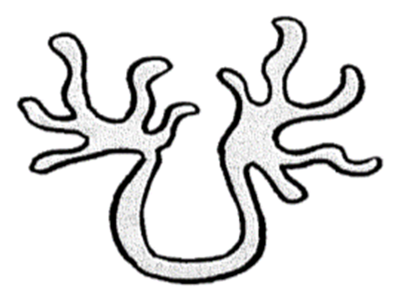
「おぼえられない」「わすれてしまう」ってどんなこと
4ﾍﾟｰｼﾞ
子ども（やわらかい人）
年をとると…
● たいせつな じょうほう
● かんしんのある じょうほう
〇 むだな じょうほう
出典：認知症サポーターキャラバン 認知症サポーター小学生養成講座副読本
Notes:
（テキストの4ページです）
中核症状の1つ目の「覚えられない」「忘れてしまう」というのは、私たちの脳でどんなことが起きているのかを見ていきましょう。
私たちが、目で見たり、耳で聞いたりしたことを覚えておくことを記憶といいますが、脳には記憶する働きがあります。この記憶する働きには、大きく分けて3つあります。①新しいことを覚える②覚えたことを保存する③それを思い出すです。
その3つの働きがある「記憶のつぼ（イソギンチャクのようなもの）」が私たちの頭の中にあると思ってください。
●子供や年が若い人は、イソギンチャクの手はたくさんあって、動きもすばやいので、大切な情報や気になる情報も、無駄だと思った情報でもそれを無意識にどんどん「記憶のつぼ」に入れることができ、出したいときに出したい情報をすぐに取り出すこともできます。このような感じですね●●●
●でも、年を取ってくるとイソギンチャクの手の働きが弱くなると、新しい情報を「記憶のつぼ」に入れることも、必要な情報を「記憶のつぼ」から取り出すことも時間がかかるようになってきますが、それでも何回もチャレンジすることでできます。このような感じですね●●●

Slide 10
●おぼえられない、わすれてしまう
4ﾍﾟｰｼﾞ
認知症(にんちしょう）になると
もっとすすむと…
● たいせつな じょうほう
● かんしんのある じょうほう
〇 むだな じょうほう
出典：認知症サポーターキャラバン 認知症サポーター小学生養成講座副読本
Notes:
（テキストの4ページです）
●認知症になると、色々なことで細胞が死んでしまうことで、イソギンチャクの手がこわれたり、動きも悪くなってしまうため、新しい情報や大切な情報も「記憶のつぼ」に入れることができなくなり、さっき聞いたことも見たことも思い出せなくなります。このような感じですね●●●
（皆さんは、朝ごはんは何を食べたか覚えていますか。
例えば認知症になると・・・朝ごはんを食べたという情報をイソギンチャクの手でキャッチしてつぼに入れることが出来ないために朝ごはんを食べているのにその情報がどこにもないので、本人にとっては「朝ごはんはまだ？」と聞きますよね。
そして、「朝ごはんはまだ？」と聞いた情報もつぼに入っていないために「朝ごはんはまだ？」と同じ話が繰り返されることになります。まわりの人からしてみると繰り返しですが、本人にとっては、はじめて「朝ごはんはまだ？」と聞くことになります。
認知症の人が何度も同じことを聞いたり、言ったりするのはこのような状態が起きているんですよね。）
●認知症がさらに進むと、「記憶のつぼ」そのものが小さくなって、手も短くなって、さらに動きが悪くなるため、新しいことだけでなく、今まで「記憶のつぼ」に入っていた古い記憶もゆっくりとこぼれたり、消えてなくなっていきます。こんな感じですね●●●
これを「記憶障害」と言います。

Slide 11
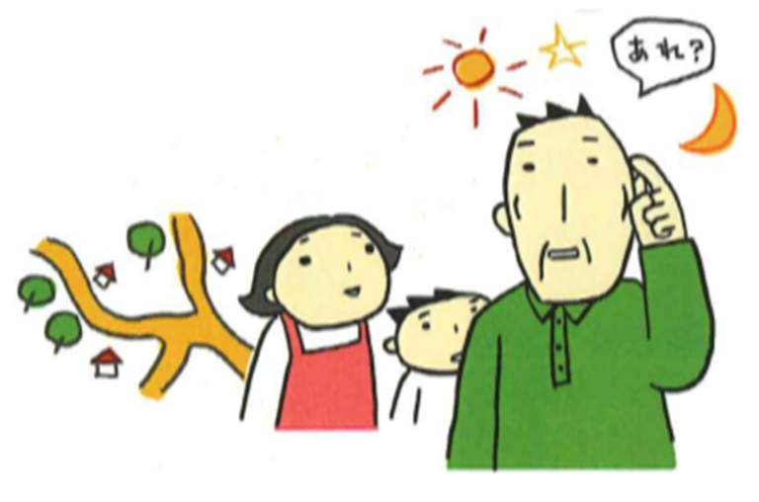
●いま何日、ここはどこ、あなたはだれ 自分のまわりのことがわからない
5ﾍﾟｰｼﾞ
◎時間や月日がわからなくなる
日づけわからなくなり、何度も「今日は何の日？」と聞かないと不安に
なり何度も聞いたりします。
ふあん不安
◎場所がわからなくなる
買い物に出かけても、自分の行きたい場所
がわからなくなり、歩き回ったりします。
◎人がわからなくなる
自分の子どもなのに「どなたですか？」と
聞いたりします。
出典：認知症サポーターキャラバン 認知症サポーター小学生養成講座副読本
Notes:
（テキストの5ページです）
中核症状の2つ目の「いま何日、ここはどこ、あなたは誰、自分のまわりのことがわからない」ってどんなことだろう？
今日が何日なのか、今何時なのか等がわからなくなって、「今日は何日？」とか「今、何時？」とかを何度も聞いたり、ここがどこなのか、自分の今いる場所がわからなくなったりすることがあります。
買い物や散歩に出かけて、自分が今どこにいるかわからなくなって、道に迷ってしまうようなこともあります。
もっと症状が進むと、自分の年齢や周りの人との関係がわからなくなって、自分の子供に対して「どちら様ですか」等というようなこともあります。
（こういった症状を「見当識障害」と言います。）
認知症の人は、わからないことなどが増えていつも不安に思っています。

Slide 12
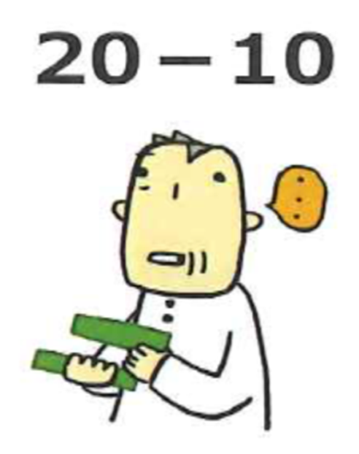
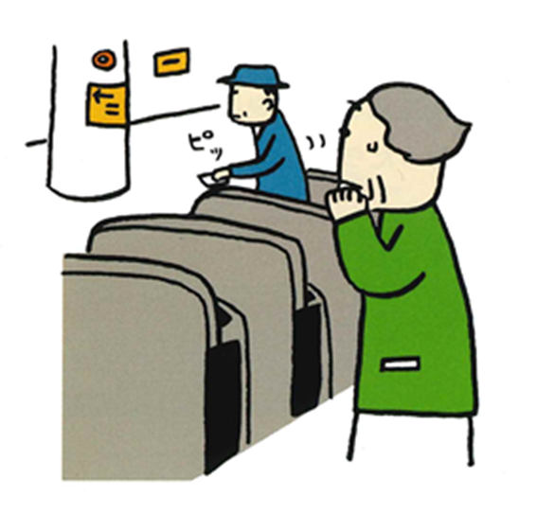
●ほかにもこんなことがおこります
5ﾍﾟｰｼﾞ
◎考えるスピードがおそくなる
→いそがせないことが大切
◎新しい機械が使えなくなる
→手助けすることが大切
ふあん不安
◎計画を立てられない、計画どおりに
できなくなる
→手助けすることが大切
ふあん不安
出典：認知症サポーターキャラバン 認知症サポーター小学生養成講座副読本
Notes:
（テキストの5ページです）【スライド7～12を約15分程度で伝える（目安）】
他にも色々なことがおこります。
認知症になると考えをまとめるのに時間がかかり、20-10＝10のような計算も、すぐに答えが出せなくなったりします。
でも時間をかければわかるので、
●急がせない（慌てさせない）ことが大切です。
また、新しい機会が使えなくなります。今まで使っていて使い慣れた物なら使えますが、例えば、今まで使っていた電子レンジが壊れてたくさんの機能がついている新しい電子レンジに買い替えると今までとは勝手が違うので使うことが難しくなります。
●そんな時は、優しく手助けすることが大切です。
他にも、料理がうまく作れなくなったりしますが、
●一緒に作るなど手助けすることで作ることができます。
（こういった症状を「理解・判断力の障害」と言います。）
認知症の方は、このような症状が出ることでいつも不安に思っています。

Slide 13
にんちしょう 認 知 症になるとおこること
3ﾍﾟｰｼﾞ
脳（のう）の細ぼうが死んでしまうことによって直せつおこるしょうじょう
治らない
中核（ちゅうかく）しょうじょう
たとえばこんなことが
●おぼええられない… ●すぐ忘れてしまう…
●時間や月日、場所、人がわからなくなる…
●考えるスピードがおそくなる… ●新しい機械が使えなくなる…
まわりの人の助けがあればよくなります
せいかくやかんきょう、心の状態によって出るしょうじょう
行動・心理しょうじょう（BPSD）
たとえばこんなことが
●元気がなくなる… ●「ものをとられた」と思いこむ…
●道に迷って家に帰れない…
出典：認知症サポーターキャラバン 認知症サポーター中学生養成講座副読本
Notes:
（テキストの3ページに戻ります）
ここまでは、今の医学では、治すことが出来ないと言われている「中核症状（覚えられない、すぐに忘れてしまう等の症状）」を見てきましたが、人間は、とても複雑に出来ているんですよね。
●その人の心の状態や性格、周りの人たちが優しい言葉をかけたり、手助けすることでその人の気持ちが穏やかになったり、症状が悪くなる速度をゆっくりに出来たりする「行動・心理症状（BPSD)」紫の丸を今度は、見て行きましょう。

Slide 14
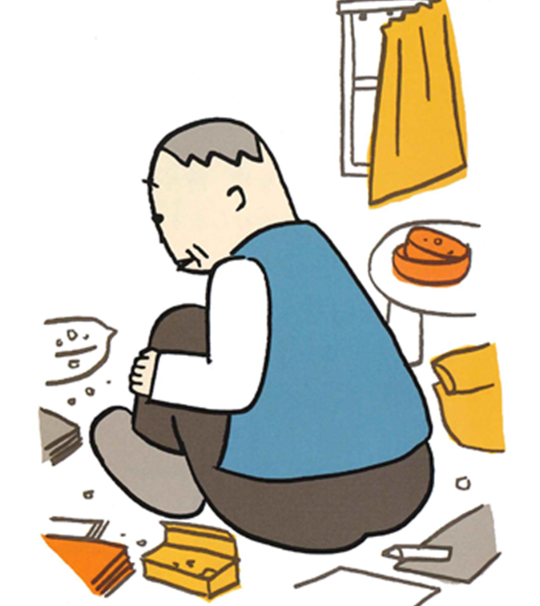
かんきょうやまわりの人のせっし方で
しょうじょうが変わります（行動・心理しょうじょう）
6ﾍﾟｰｼﾞ
◎ 元気がなくなる
ふあん不安
自分に何かおかしなことがおこっていることはわかっています。
だから、これからどうなるんだろうと不安な気持ちになります。不安な気持ちからぼんやりしたり、おこりっぽくなり、ますます病気がすすんでしまいます。
→「大丈夫だよ」「みかただよ」という
優しい気持ちで手助け
出典：認知症サポーターキャラバン 認知症サポーター小学生養成講座副読本
Notes:
（テキストの6ページです）
今まで出来ていたことが出来なかったり、言われたことを忘れて何度も同じことを聞いたり、認知症の方は、自分でも「おかしいな」「どうしたんだろう」と何かおかしなことが起きていることはわかっています。
だから、すごく不安な気持ちがいっぱいで元気がなくなります。
不安な気持ちから、ぼんやりしたり、怒りっぽくなったり、してますます病気が進んでしまいます。
（想像してみましょう。
もしも、皆さんが言われたことをすぐに忘れてしまう病気にかかり、朝、学校に来ると先生が、「昨日の宿題を集めます」と言って集め始めたけれど、（僕は・私は）宿題を出されたことは聞いていない。それなのに周りの友達はどんどん宿題を出していく・・・
「皆さんは、どんな気持ちになりますか？」
自分だけが、宿題を出せないことで気持ちがあせったり、ドキドキしたり、すると思います。不安な気持ちになると思います。
また、先生が自分だけ仲間外れにしたから、恥ずかしい思いをするんだ。「先生が悪いんだ。自分は、悪くない」と怒ることもあるかもしれません。
認知症の方も、今、皆さんに想像してもらったことが起きていて、そのたびに不安に思ったり、仲間外れにされた、と恥ずかしい気持ち、悔しい気持ちになって怒ったり、逃げ出したくなっています。
では、そんな時、皆さんだったら、友達や先生にどのような言葉をかけてもらうと安心できますか？）
●「忘れても大丈夫だよ」「（僕は・私は）見方だよ」という気持ちで声をかけたり、手助けすることで、安心して気持ちがおだやかになり、笑顔が増えて症状の進みもゆっくりになります。

Slide 15
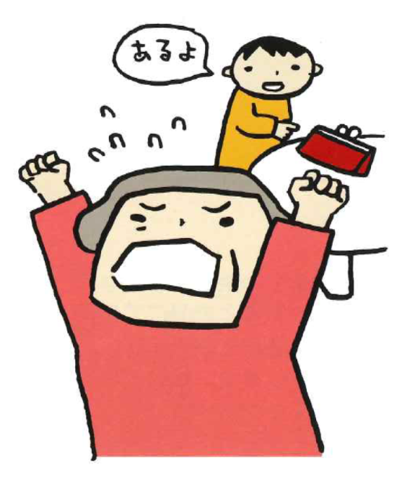
かんきょうやまわりの人のせっし方で
しょうじょうが変わります（行動・心理しょうじょう）
6ﾍﾟｰｼﾞ
◎「ものをとられた」と思いこむ
ものわすれがひどくなり、大事なものをしまった場所をわすれ、家族のだれかがとったと思いこんでおこったりします。
大事なものが見つからなくなることは、とても不安です。
→「大丈夫だよ」「一緒にさがそうよ」
という優しい気持ちで手助け
ふあん不安
出典：認知症サポーターキャラバン 認知症サポーター小学生養成講座副読本
Notes:
（テキストの6ページです）
物忘れがひどくなり、自分で大事なものをタンスや押し入れにしまったにもかかわらず、しまったことを忘れたり、しまった場所を忘れ、家族の誰かがとったと思い込んで怒ったりすることがあります。
大事なものが見つからないことは、とても不安で、気持ちがあせりますよね。
また、家族から「しまい忘れたんでしょ」など言われると、自分は絶対にしまった場所を忘れることはないなどの気持ちから、家族の誰かがとったとなり、怒ったりすることもあります。
（想像してみましょう。
もしも、皆さんの財布がいつも置いてあるところになかったら、夢中で探しませんか。
部屋のあちこちを探しても探しても、どこにもありません。
そんな時、お母さん・お父さん・お兄ちゃん・妹など家の人に「僕の財布がないけど、知らない」と聞いたとき
「知らない、自分でどこかにやったんじゃない」「まったく、いつも整理整頓していないから物がなくなるのよ」「人のせいにしない！」など
言われたら、皆さんは、どんな気持ちになりますか。
イライラしたり、怒ったり、家族のせいにしたり、しませんか。
認知症の方も、心は同じです。皆さんが、想像してもらったことが心の中で起きていて、不安に思ったり、イライラしたり、怒りたくなるなどの気持ちになっています。
では、そんな時、皆さんだったら、どのような言葉を家族や友達にかけてもらうと安心できますか？）
「財布が、なくなっちゃったの？一緒に探してみよう」など
「忘れても大丈夫だよ」という気持ちで声をかけましょう。
認知症の方は、今まで出来ていたことが出来なくなったり、言われたことをすぐに忘れて何度も同じことを聞いたり、考えるのに時間がかかったり、など「認知症」になると出てくる症状は、治すことはできないけど、
今、皆さんに想像してもらった時に思った気持ちがありましたよね。
イライラしたり、怒りたい気持ちになったり、不安な気持ち、嫌な気持ち、など
●そういった思いをしているんだと（僕は・私は）見方だよという気持ちで周りの人がわかってあげたり、手助けすることで、笑顔が増えて安心することで症状の進みもゆっくりになります。

Slide 16
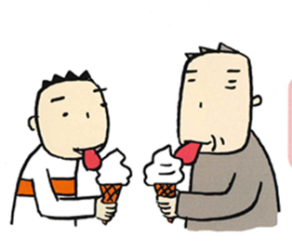
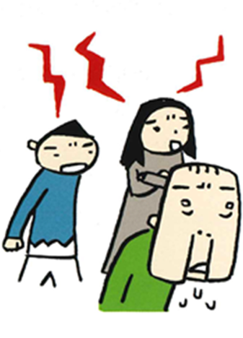
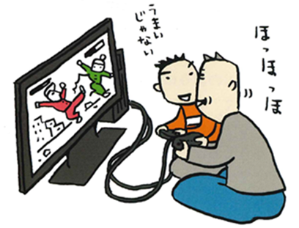
認知症（にんちしょう）になり失敗ばかり続いて おこられてばかり
7ﾍﾟｰｼﾞ
Ｓ
〇
×
「大丈夫だよ」
とわかってあげる
「また失敗した」
とおこったりする
しょうじょうが
よくなって
ゆるやかにすすむ
ますます
元気がなくなる
ふあん不安
あんしん安心
しょうじょうがわるくなる
出典：認知症サポーターキャラバン 認知症サポーター小学生養成講座副読本
Notes:
（テキストの7ページです）【スライド13～16を約15分程度で伝える（目安）】
認知症になって失敗ばかりのとき・・・
家族や周りの人は、どのように接したらいいのか、図で確認してみましょう。
認知症になると、今までよりも失敗が多くなります。そんな時、家族や周りの人が「また、失敗した」と怒ったりすると、「怖かったり、不安な気持ちになって」本人は元気がなくなります。●●●●●また、失敗したことを毎回、怒ったりするとますます元気がなくなります。●●
本人にとっては、正しいと思ってやったことだったり、家族のことを思ってやったことで、怒られたり、怒鳴られたりすると本人は「怖かったり、イライラしたり、不安な気持ち、寂しい気持ちになって」ますます症状が悪くなります。●●
でも、●●●●「失敗しても大丈夫だよ」・・・とわかってあげたり、手伝ってあげたり、一緒にすることで、気持ちが安心して笑顔で過ごせることが多くなり、認知症の症状の進みもゆっくりになります。●●●●
皆さんもぜひ、左のような接し方を心がけましょう。

Slide 17
・
クイズ
つぎのしつもんが
「認知症（にんちしょう）」だと思う人?
「ものわすれ」だと思う人?
とそれぞれ聞きますので、そうだと思うほうに手をあげてください。
・
① きのうの夕ごはんに、何を食べたか思いだせない
ものわすれ
② 毎日行っている、すぐ近くの公園に遊びに行ったけど、
帰り道がわからなくなって家に帰れなくなった
にん ち しょう
認 知 症
Notes:
※時間に応じて活用ください。
ここで皆さんにクイズです。
今までの話を思い出しながら、「認知症」なのか、それとも「物忘れ」なのかを考えて、そうだと思う方に手をあげましょう。
●①昨日の夕ごはんに、何を食べたか思い出せない。
これは、認知症だと思う人。
いや、違う、物忘れだと思う人●【物忘れ】
「認知症」の人は、夕ごはんに何を食べたか思い出せないのではなく、夕ごはんを食べたことを忘れてしまいます。
●②毎日行っている、すぐ近くの公園に遊びに行ったけど、帰り道がわからなくなって家に帰れなくなった
これは、認知症だと思う人。
いや、違う、物忘れだと思う人●【認知症】

Slide 18
.
クイズ
つぎのしつもんが
「認知症（にんちしょう）」だと思う人?
「ものわすれ」だと思う人?
とそれぞれ聞きますので、そうだと思うほうに手をあげてください。
③ 近くのスーパーに自転車で買い物に行ったけど、歩いて帰ってきた
家のげんかんで、自転車をわすれたことに気がついたら
ものわすれ
歩いて買い物に行った･･･といいはったら
認知症（にんちしょう）
Notes:
※時間に応じて活用ください。
●③近くのスーパーに自転車で買い物に行ったけど、歩いて帰ってきました。
●・家の玄関で、自転車を忘れたことに気づいたら？
これは、認知症だと思う人。
いや、違う、物忘れだと思う人●【物忘れ】
●・歩いて買い物に行った・・・と言いはったら？
これは、認知症だと思う人。
いや、違う、物忘れだと思う人●【認知症】
何かヒントがあって思い出すことができれば「物忘れ」ですが、ヒントがあってもまったく思い出せなければ「認知症」かもしれないですね。
③のクイズでは、「家の玄関で」「あっ！」と自転車のことを思い出したというのは「物忘れ」ですが、
自転車のことを聞いてもまったく思い出せずに歩いて行ったと言い張っているのであれば、「認知症」かもしれないですね。

Slide 19
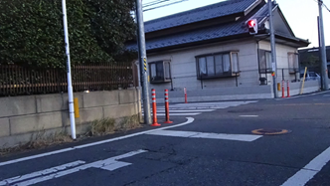
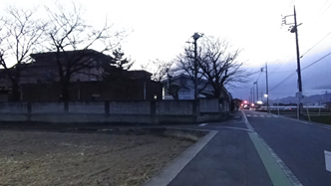
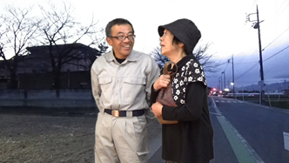
すん げき
寸劇・DVD
おばあちゃん
どこ行くの？
「認知症サポーターステップアップ研修教材（教材5（1）・（2）・（3）道に迷っている高齢者への対応（ここで別れる・家まで行く）」
出典：認知症サポーターステップアップ研修教材
Notes:
※時間に応じて活用ください。
（活用される際は健康長寿課にて貸し出し（USB）可能となっておりますが、事前にご連絡してください。）
【おばあちゃんどこ行くの】
認知症サポーターステップアップ研修教材（教材5（1）・（2）・（3）「道に迷っている高齢者への対応（ここで別れる・家まで行く）」合わせて4分程度のもの）
その他：
（教材1「地域での見守りや声かけの例」5分程度のもの）
（教材2（1）・（2）「食事編（良くない例・良い例）」合わせて1分程度のもの）
（教材2（3）・（4）「帰宅願望編（良くない例・良い例）」合わせて1分程度のもの）

Slide 20
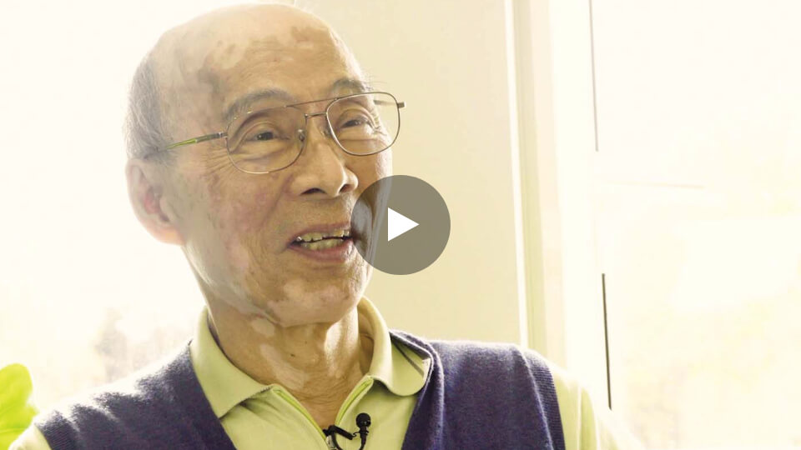
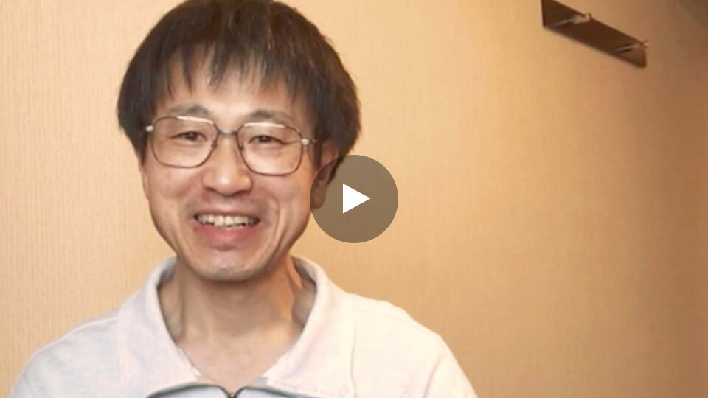
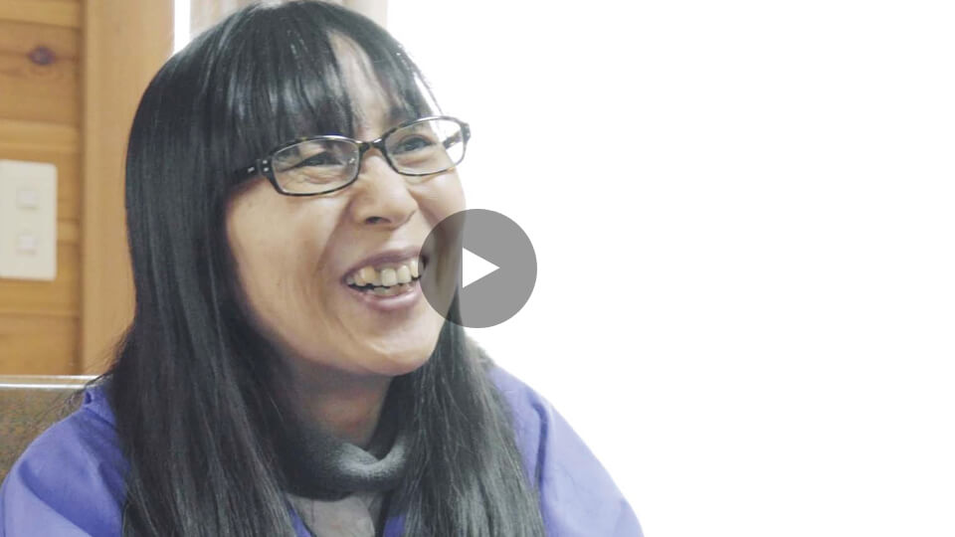
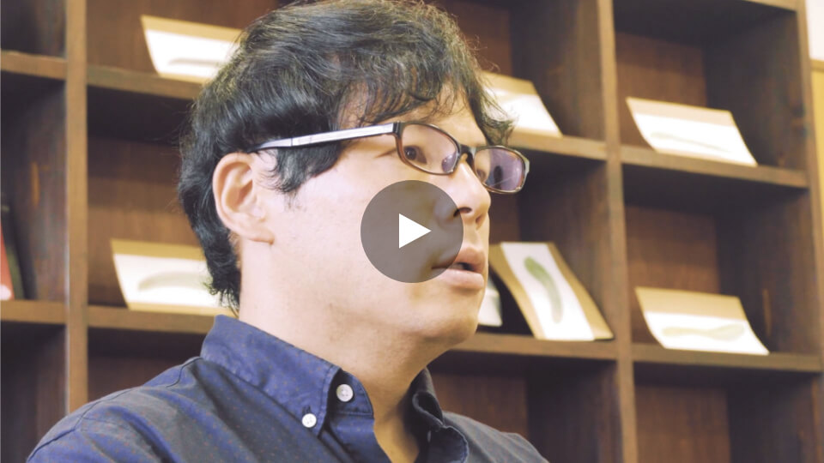
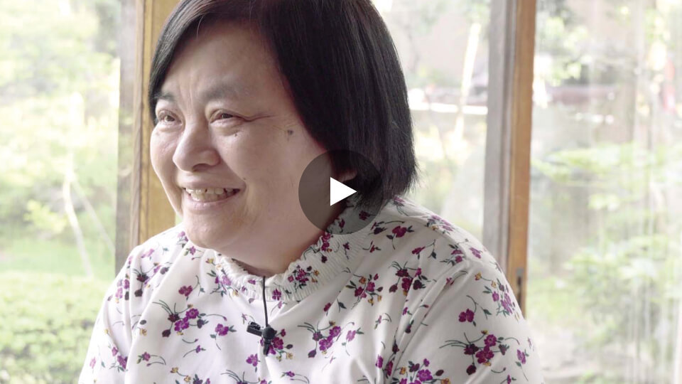
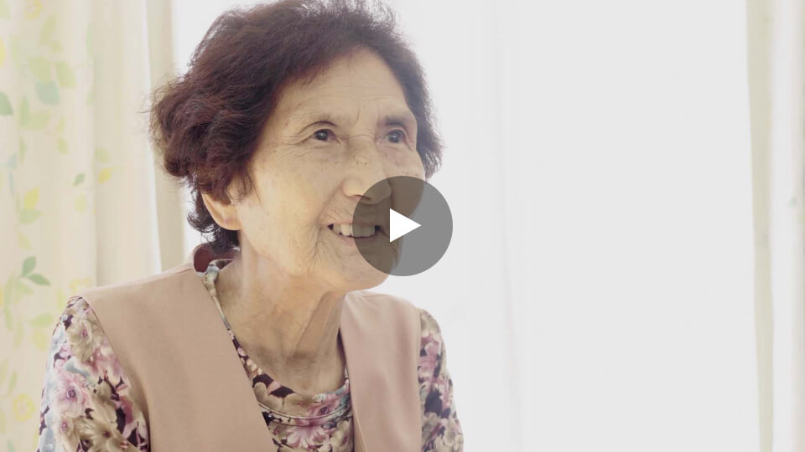
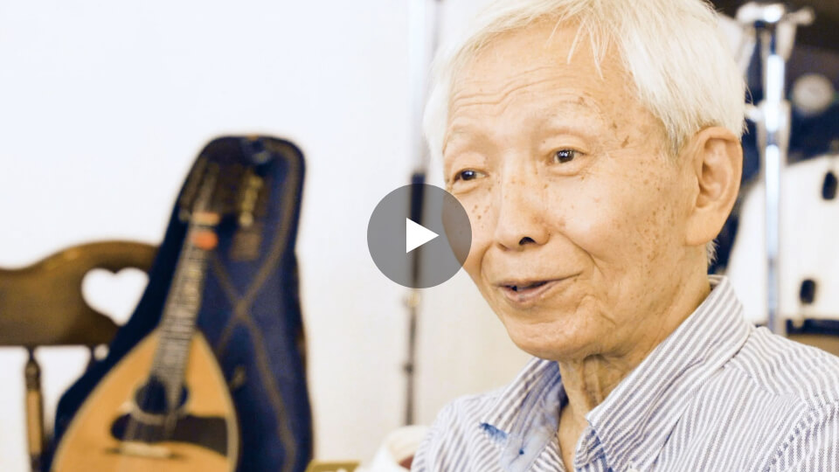
「希望の道ー認知症とともに生きるー」 メッセージ動画
約3分
約3分半
約3分
約3分半
約3分
約3分
約3分
出典：厚生労働省ホームページ「認知症の人からのメッセージ」
Notes:
※時間に応じて活用ください。
認知症の普及啓発に関する映像「希望の道」（※インターネット環境が必要です。）
出典：厚生労働省ホームページ「認知症の人からのメッセージ」
「希望の道」─認知症とともに生きる─｜なかまぁる (asahi.com)
（https://nakamaaru.asahi.com/nakamaaru/extra/kibounomichi/index.html）
若年性認知症・認知症と診断された方の「メッセージ動画」をご紹介します。
メッセージ動画を観てそれぞれ感じたことを共有。

Slide 21
認知症（にんちしょう）の方とのせっし方
１
びっくりさせない
２
いそがせない
３
わるくちをいわない
Notes:
※時間に応じて活用ください。
認知症の方との接し方には、ポイントが3つあります。
●●1つ目が、「びっくりさせない」高齢になると物が見えづらかったり、後ろから急に声をかけられてもすぐにどこの誰に声をかけられているのかがわからないことがあります。なので、見える位置（正面）にたって優しく声をかけましょう。もし、知っている人だったら、「隣に住んでいる○○です。」と話すことでその人が安心することもあります。
●●2つ目は、「急がせない」高齢になると、色々なことがすぐにできず、スピードが遅くなります。急がせることでますますあわててしまって、出来ることも出来なくなったりします。なので、その人のペースを心がけましょう。
●●3つ目は、「悪口をいわない」皆さんは、悪口を言われてうれしいですか。楽しいですか。悪口を言われたら、嫌な気持になりますよね。高齢になっても同じです。もしも、自分の友達が困っていたら、どうしますか。助けたり、一緒に悩んだりすると思います。それと同じように目の前の人が困っていたら、声をかけたり、手伝ってあげましょう。皆さんのさりげない言葉やさりげない手助けがその人の安心につながります。
この接し方のポイントは「認知症サポーターカード」裏面にかかれています。

Slide 22
今日から認知症（にんちしょう）サポーター！
にん ち しょう にん ち しょう かた
認 知 症 サポーターとは、認 知 症 の方やその家族を
おうえん（サポーター）する人たちです。
サポーターの証
◎ どこかへ行くとき、さいふやカバンに
「認知症（にんちしょう）サポーターカード」
を入れておこう
にん ち しょう
◎「 認知症の方には、やさしい気持ちでせっすることが
大切なんだよ」とおしえてあげよう
みんなが、できることからはじめてみよう
Notes:
【このスライドを約5分程度で伝え終了（目安）】
今日から皆さんも認知症サポーターです。
何か特別なことをする人ではなく、認知症の方やその家族を暖かく見守る応援者です。
どこかへ行くときは、サポーターの目印である「認知症サポーターカード」を財布やカバンに入れて持ち歩きましょう
家族や友達に、「認知症の方には、優しい気持ちで接することが大切なんだよ。」と教えてあげましょう
●みんなが、できることから始めてみましょう。

Slide 23
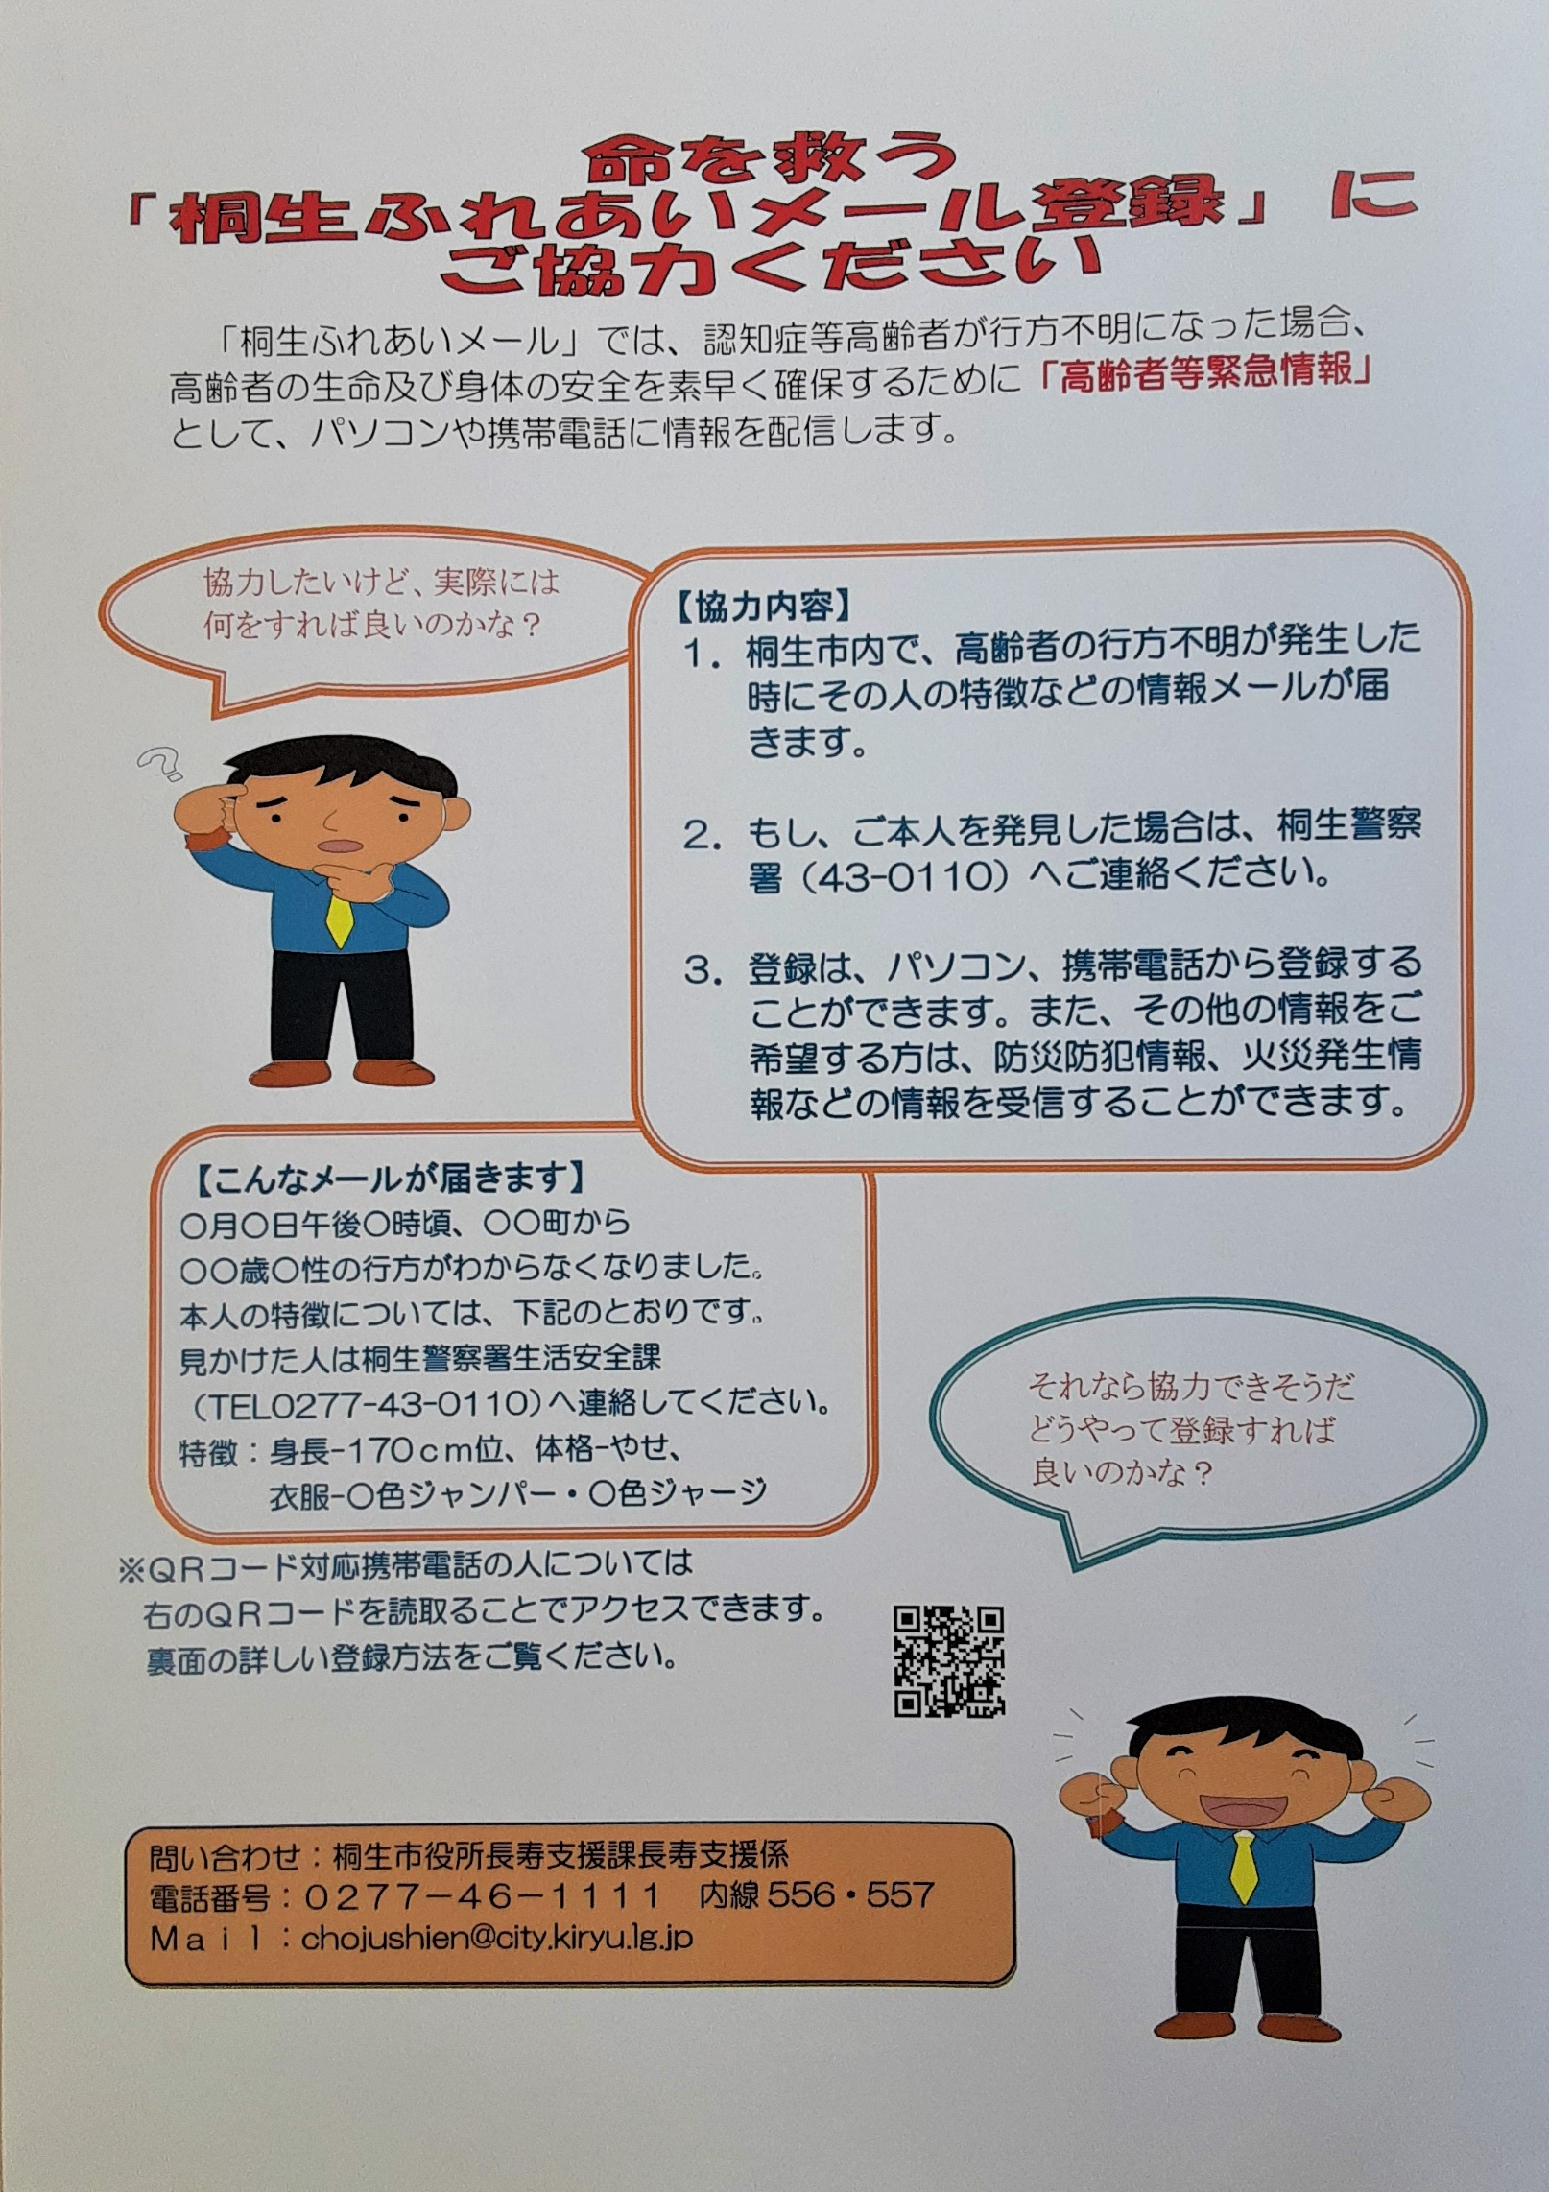
桐生市（きりゅうし）でやっていること
「桐生（きりゅう）ふれあいメール」
登録（とうろく）すると、高れいしゃが自分の家からいなくなってしまった時に、高れいしゃの命を守るためのお知らせが、パソコンやけいたい電話に入ります。
「どこシル伝言板（でんごんばん）」
高れいしゃが自分の家からいなくなってしまったときに、高れいしゃの服やぼうし、つえやバッグなどにはってある見守りシール（QRコード）をスマートフォンなどのカメラでよみ取ると、家族（かぞく）に “おじいちゃんがいましたよ”とお知らせが入ります。
家族のおむかえまでが早く、おじいちゃんも安心できます。
見守りシール（QRコード）
見本
見本
Notes:
※時間に応じて活用ください。
※「桐生ふれあいメール」登録チラシ及び「どこシル伝言板」のチラシについては、事前に桐生市健康長寿課または、事務局に必要枚数をお伝えください。
皆さんの住んでいる桐生市では、認知症などの高齢者が、もしも自分の家からいなくなってしまった時に手助けしてくれる取り組みがあります。
今日は、2つ紹介します。
1つ目は、「桐生ふれあいメール」です。
「桐生ふれあいメール」に登録すると
もしも、認知症の方などが自分の家からいなくなってしまった時、「こういった人がいなくなりました。見つけた人は警察に連絡をお願いします」といったお知らせがパソコンや携帯電話に入ります。認知症の方などの命や身体の安全をいち早く守るためのシステムです。
2つ目は「どこシル伝言板」です。
もしも、認知症の方などが自分の家からいなくなってしまった時、服や帽子、杖やバッグなどに貼った見守りシール（QRコード）をスマートフォンなどのカメラで読み取ると、「家族へ見つかったよ」とお知らせメールが届き、家族の人がお迎えに来てくれるシステムです。
たくさんの人が「ふれあいメール」に登録したり、「どこシル伝言板」について知っていれば、大切な命が守れるかもしれません。
皆さんのお父さん・お母さん・おじいちゃん・おばあちゃんなどにも教えてください。
※ここで気を付けてほしいことがあります。「あれっ？この人、大丈夫かな？どうしたんだろう？」と思って声をかけたいけど、「一人じゃ、怖いな、不安だな」と思ったら一人で無理をしないで、友達に協力してもらったり、近くの大人だったり、交番のおまわりさんに話しましょう。

Slide 24
きりゅうし そうだんまどぐち 桐生市の相談窓口
・高れいしゃの色々なことを相談（そうだん）できる場所（ばしょ）
きりゅうしちいきほうかつしえん
桐生市地域包括支援センター（8ヶ所）
きりゅう にんちしょうしっかんいりょう
・桐生・みどり地区の認知症疾患医療センター
ぐんまけん にんちしょうしっかんいりょう にっしんびょういん
群馬県認知症疾患医療センター日新病院
・認知症（にんちしょう）かな？と思う人などの病院（びょういん）へ
行くお手伝いや家族（かぞく）が相談（そうだん）などできる人たち
にんちしょうしょきしゅうちゅうしえん
認知症初期集中支援チーム
Notes:
※時間に応じて活用ください。（地域包括支援センターのことだけでも伝えるとよい）
※「桐生市地域包括支援センター一覧」のチラシ及び「認知症初期集中支援チーム」チラシについては、事前に桐生市健康長寿課または、事務局に必要枚数をお伝えください。
おじいちゃん、おばあちゃんの介護のことや「最近、なんだかおじいちゃんが変だな。でも、どうしたらいいんだろう」という時に、桐生市にもたくさんの相談できる場所があります。
例えば、桐生市役所（健康長寿課）や風邪をひいたり、身体の具合が悪い時にいつも診てもらっているお医者さんはもちろんのこと
高齢者の色々なことを相談（少し忘れっぽくなっている、家のおばあちゃんも出かけるところがあるといいのに、家のおじいちゃんは認知症でみんなが大変になってきているなど）ができる、桐生市地域包括支援センターという所があります。
桐生市には8ヶ所ありますが、それぞれ担当している地域があり、みなさんの住んでいる地域の地域包括支援センターへ相談するとよいです。場所は・・・
また、桐生・みどり地区には認知症を専門的に診てくれる「群馬県認知症疾患医療センター日新病院」いう所があります。
他にも「認知症かな？と思う人がいるけど大丈夫かな？一人で暮らしていて大変そうだなぁ」など、病院に行けていない人のお手伝いや家族の人の相談などができる認知症初期集中支援チームという人たちもいます。
まずは、相談することが大切です。
きっと、お父さん・お母さん・おじいちゃん・おばあちゃん・みんなさんの力になってくれるはずです。
今日学んだ、「認知症」のことと一緒に帰ったら家の人にも話してあげてください。

Slide 25
ま と め
・認知症（にんちしょう）は、からだのどこの部分の病気（びょうき）
によるもの？
脳（のう）の病気（びょうき）によるもの
・認知症（にんちしょう）は、どんな人に多い病気（びょうき）と言われ
ていますか？
高れいしゃ
・認知症（にんちしょう）の方には、どのようなせっし方がいいの？
その人のことをわかってあげるやさしい気持ち
Notes:
※時間に応じて活用ください。
今日のまとめです。
認知症は、身体のどこの部分の病気ですか？
●そうですね。脳の病気によるものですね。
色々なことが原因（病気、事故など）で脳の細胞が死んだり、働きが悪くなったために、色々な障害が起こり（脳がいつも通りに働かなくなり）、生活する上で今まで出来ていたことなどが出来なくなったりして、生活（暮らし）しづらくなる状態を言います。
では、認知症は、どんな人に多い病気と言われていますか？
●そうですね。高齢者に多いですね。
高齢になれば、「耳が遠くなったり、病気になりやすくなったり、忘れっぽくなったり」身体などに変化が起きてきます。そして、認知症にもなりやすくなります。
認知症の方には、どのような接し方がいいと思いますか？
●そうですね。優しく接することが大切ですね。
認知症の方も、心は同じです。誰でも嫌なことをされたり、言われるより、優しく手助けされたり、優しく言われた方がうれしいですよね。

Slide 26
おもいやりとこころづかい
みんなのおもっていることはわからなくても
「おもいやり」はすぐつたわります
みんなのこころの中まではわからなくても
「こころづかい」はわかってくれます
みんなの、
ちいさな 親切（しんせつ）・あたたかい気持ち の
つみかさねが
おおきな手だすけとなります
Notes:
※時間に応じて活用ください。
最後に
皆さんの身近にも認知症の方がいるかもしれません。
認知症の方たちの気持ちになって優しい言葉、態度で接してあげてください。
皆さんの思っていることがわからないかもしれません、でも思いやりは伝わります。
心の中までは、わからなくても、心遣いはわかってくれます。
今日は「認知症」について一緒に勉強しましたが、「認知症」の方だけじゃなく、皆さんの周りで困っている人や悲しんでいる人、苦しんでいる人がいたら、皆さんのできることをやってみましょう。（声をかける、友達に話す、交番のお巡りさんに話す、先生に話すなど）一人では不安だと思ったら、無理をせず友達や大人の人達に話しましょう。
皆さんの小さな親切（温かい気持ち）の積み重ねが、大きな手助けとなります。

Slide 27
にん ち しょう こう ざ
これで 認 知 症の講 座 を おわります
だれ
誰もが
すみ ちい き
住みなれた地域で
じ ぶん
自分らしく いきいきと
あん しん
安心してくらせるまちに
「第8期桐生市高齢者保健福祉計画」の基本理念
ありがとうございました
Notes:
※時間に応じて活用ください。
これで、認知症サポーター養成講座を終わります。
皆さんの住んでいるこのまちを一緒に
「誰もが住み慣れた地域で自分らしくいきいきと安心して暮らせるまちに」して行きましょう。
本日は、ありがとうございました。

